Slide 1
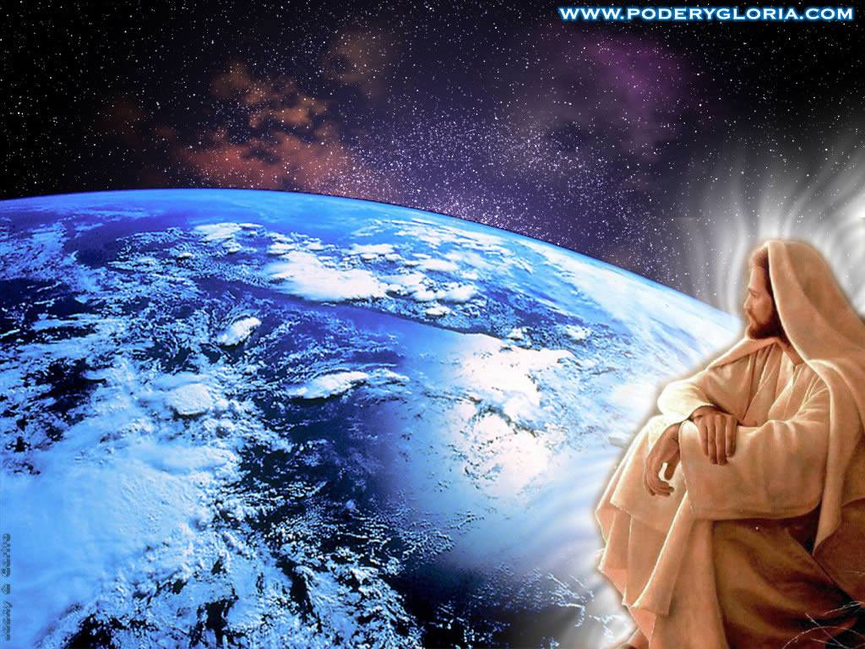
Lección 12
22 de junio 2024
LOS ACONTECIMIENTOS FINALES DE LA TIERRA
TEXTO CLAVE: Proverbios 23:23
Escuela Sabática – 2° Trimestre de 2024

Slide 2
I. OBJETIVO: ¿Qué enseñar?
Ser un discípulo leal a la Verdad, la verdad con mayúscula es el Señor Jesucristo.
APRENDIZAJE POR NIVELES:
SABER entender sobre los últimos acontecimientos finales de la tierra.
SENTIR el deseo de ser leal al Señor Jesucristo.
HACER la decisión de serle fiel a Dios y a las verdades que enseña.

Slide 3
EL MÉTODO, O ESTRATEGIA M.: ¿Cómo enseñar?
¿Qué camino seguir con el alumno?
1° MOTIVA: ¿Qué debo SER?
Motivar el logro de una capacidad, un aprendizaje; a SER semejante a Cristo Jesús en su carácter.
2° EXPLORA: ¿Qué debo SABER?
Buscar información, con preguntas, procesarlo, comprender, sintetizar y generalizar.
3° APLICA: ¿Qué debo SENTIR?
Sentir el deseo de aplicar los conocimientos descubiertos en la vida.
4° CREA: ¿Qué debo HACER?.
Tomar la decisión de crear oportunidades para vivir lo aprendido y compartirlas.

Slide 4
LA ESTRATEGIA METODOLÓGICA.
¿Qué recomendación nos da Dios?
“La escuela sabática, cuando es bien dirigida, es uno de los grandes instrumentos de Dios para traer almas al conocimiento de la verdad. No es el mejor plan que solo los maestros hablen. Ellos deberían inducir a los miembros de la clase a decir los que saben. Y entonces el maestro, con pocas palabras y breves observaciones o ilustraciones debería imprimir la lección en sus mentes.” (Consejos sobre la Obra de la Escuela Sabática, 128)
“Cada ser humano, creado a imagen de Dios, está dotado de un facultad semejante a la del Creador: la individualidad, la facultad de pensar y hacer… que sean pensadores y no meros reflectores de los pensamientos de otros… dirigirlos a las fuentes de la verdad, a los campos abiertos a la investigación en la naturaleza y en la revelación.” (Educación 17)

Slide 5
II. MOTIVAR: ¿Cómo despertar interés y cómo enseñar?
Con preguntas motivadoras, presentando necesidades y casos de la vida:
¿Cómo se adquiere la verdad, sabiduría e inteligencia?
¿Quién colocará el sello de Dios en la mente de los seres humanos?
¿Cómo se terminará la obra de Dios en la tierra?

Slide 6
III. EXPLORA: 1.¿Cómo se adquiere la verdad, sabiduría e inteligencia? Proverbios 23:23; Juan 17:17
El dueño de la verdad, la sabiduría y la inteligencia es Dios. Se adquiere, acudiendo a Dios, nos dice compra, no debemos darle plata u oro, sino nuestro corazón y el tiempo que nos dio para usarlo; él nos dice: Dame tu corazón. (Prov. 23:26, Efe. 5:16)
El tesoro más infinito que tenemos es al Señor Jesucristo, que es la Verdad y su Palabra es la verdad eterna; Seamos leales a la verdad. (Juan 17:17)
La Verdad nos libra de los engaños de Satanás.
“Solo los que hayan fortalecido su mente con las verdades de la Biblia podrán resistir en el último gran conflicto.” Y serán leales a Jesús. (GEB 127)

Slide 7
2. ¿Quién colocará el sello de Dios en la mente de los seres humanos? Apocalipsis 7:1, 2; Éxodo 20:8- 11
Dios, el Espíritu Santo. “En la crisis venidera relativa a la adoración, el pueblo fiel de Dios no cederá a las presiones mundanas (Apoc. 14:12). Estará sellado por el Espíritu Santo Efe- 4:30 y no podrá ser movido.” (GEB 128)
“En la antigüedad, los sellos certificaban la autenticidad de los documentos. En Éxodo 20:8- 11, tenemos tres elementos de un sello auténtico: 1. El nombre de a quien pertenece el sello: ‘el señor tu Dios’; 2. Su título: ‘el Señor hizo, el Creador; 3. su territorio: ‘el cielo, la tierra y el mar.” (Id)
“El sello de Dios se coloca en la frente. La frente es un símbolo de la mente, representa una decisión”. (Id)

Slide 8
3. ¿Cómo se terminará la obra de Dios en la tierra? Apocalipsis 18:1- 4; Habacuc 2:14
“El ángel ( Apoc. 18:1, 2) que anuncia la caída de Babilonia tiene gran poder… Representa a los mensajeros humanos.” (GEB 131)
“En el tiempo del fin, el Espíritu Santo se derramará con un poder sin precedentes, y el evangelio se extenderá rápidamente hasta los confines de la tierra. Miles se convertirán en un día, y la gracia de Dios y la verdad impactarán a todo el planeta. De esta manera, el mundo será advertido y el evangelio se extenderá por todo el mundo.” (Id)
“Se realizarán milagros, los enfermos sanarán, y signos y prodigios seguirán a los creyentes.” (Id, CS 670)
Notes:
.LI

Slide 9
IV. APLICA: ¿Qué debo sentir al recibir estos conocimientos?
El deseo de ser leal a Dios, y firme en las doctrinas registradas en la Biblia, como la adoración el día sábado.
¿Deseas que more el Espíritu Santo en tu ser y ser fiel a Dios?
¿Cuál es tu decisión?
V. CREA: ¿Qué haré para compartir esta lección la próxima semana? Crear oportunidades para compartir sobre, los acontecimientos finales en la tierra. Amén

Slide 10
Créditos
DISEÑO ORIGINAL
Lic. Alejandrino Halire Ccahuana
http://decalogo-janohalire.blogspot.com/p/escuela-sabatica.html
Distribución
Recursos Escuela Sabática ©
Para recibir las próximas lecciones inscríbase enviando un mail a:
www.recursos-biblicos.com
Asunto: Lecciones en Powerpoint
RECURSOS ADVENTISTAS
Recursos gratuitos
http://decalogo-janohalire.blogspot.com/
https://www.slideshare.net/ahalirecc
Recursos
Escuela Sabática

